Slide 1
OSNOVI
EKONOMIJE
UVODNO PREDAVANJE

Slide 2
ZAŠTO UČITI EKONOMIJU?

Slide 3
ŠTA JE EKONOMIJA?
EKONOMIJA je nauka koja se bavi proučavanjem ljudskih potreba i želja, njihovim koordiniranjem, mehanizmom donošenja odluka, društvenim običajima, te političkim odnosima u društvu.

Slide 4
POJAM EKONOMIJE?
Termin “ekonomija” potiče od grčkih reči “oikos” (kuća, domaćinstvo) i “nomos” (zakon, pravilo o upravljanju). Iz tih reči nastala je starogrčka reč “oikonomos” što bi u slobodnom prevodu značilo skup pravila i veština upravljanja domaćinstvom.

Slide 5
Cilj ekonomije je da se postigne maksimalna efektivnost (kad je primarno da se korišćenjem raspolživih resursa ostvari najveći mogući stepen realizacije odabranih ciljeva), ili minimalizacija troškova (kad je primarno da se uz minimalne troškove ostvare izabrani ciljevi).

Slide 6
Ekonomija i Ekonomika nisu identični pojmovi.
Ekonomija je širi, a
Ekonomika uži pojam.

Slide 7
ŠTA JE EKONOMIKA?
Ekonomika proučava kako ljudi alociraju i koriste retke resurse u svrhu proizvodnje dobara kojima zadovoljavaju svoje potrebe.

Slide 8
Iz definicije ekonomike izvode se dva glavna zaključka :
1.dobra su retka,
2.društvo svoja dobra mora efikasno koristiti.
Retkost i efikasnost su osnovi ekonomike.

Slide 9
  Slobodna i ekonomska dobra
Postoje dobra koja su potrebna, pa i neophodna za život ljudi, ali su slobodno dostupna u prirodi. To su slobodna dobra, koja imaju dve karakteristike:
- obilje i
- besplatnost.

Slide 10
Primeri slobodnih dobra su vazduh i voda u prirodi. Međutim, ova dobra nisu dovoljna ne samo za neograničene ljudske potrebe, već ni za prostu egzistenciju.
Nasuprot njima, postoje ekonomska dobra, koja su proizvedena korišćenjem ograničenih resursa. Zato ekonomska dobra odlikuje ograničenost i cena.

Slide 11
Ograničenost dobara u odnosu na ljudske potrebe označava se i kao oskudnost. Pri tome, oskudnost ne znači da je dobro retko, već samo da nije besplatno. Oskudna ekonomska dobra imaju cenu i zato se mogu dobiti samo proizvodnjom ili zamenom za neko drugo ekonomsko dobro.

Slide 12
Slobodna dobra mogu imati izuzetnu upotrebnu vrednost, kao što ima vazduh. Međutim, često postoji nesklad između upotrebne i tržišne vrednosti. Ukoliko je taj nesklad potpun, odnosno neko neophodno dobro besplatno, postoji paradoks vrednosti.

Slide 13
Jednostavno, paradoks vrednosti je fenomen da su najpotrebnija dobra besplatna. Ilustrativan je primer vazduha, koji predstavlja slobodno, besplatno dobro, mada je najpotrebniji za život.

Slide 14
Ekonomska analiza je podeljena u dve celine:
  makroekonomsku analizu i
  mikroekonomsku analizu.

Slide 15
MAKROEKONOMIJA se bavi proučavanjem ekonomije kao celine.
Ona se bavi problemima:
  inflacije, nezaposlenosti, poslovnih ciklusa, ekonomskog rasta, platnog bilansa, investicijama itd.

Slide 16

Makroekonomija je grana ekonomije koja proučava ponašanje i funkcioniranje privrede kao celine.
Osnivač makroekonomije je John Maynard Keynes (1883 – 1946) koji je 1936. objavio delo “Opšta teorija zaposlenosti, kamate i novca” gde su dati temelji makroekonomije.

Slide 17
Za razliku od mikroekonomije koja se zasniva na delovanju tržišta, makroekonomija se zasniva na državnoj regulativi privrede.

Slide 18
MIKROEKONOMIJA se bavi proučavanjem individualnog izbora i istražuje koje ekonomske snage utiču na taj izbor.
  Količina proizvodnje (proizvod i/ili usluga) jednog privrednog društva.
  Cena pojedinačnog proizvoda ili usluge.
  Dohodak pojedinca ili domaćinstva.
  Zaposlenost pojedinca i sektora.

Slide 19

Mikroekonomika je grana ekonomike koja proučava ponašanje i funkcionisanje mikroekonomskih subjekata – pojedinaca, domaćinstava, preduzeća i privrednih grana.
Osnivač mikroekonomije je Adam Smith (1723 – 1790) koji je 1776. objavio “Bogatstvo naroda”, svojevrsnu ekonomsku Bibliju u kojoj je objasnio funkcionisanje tržišne ekonomije.

Slide 20
MAKROEKONOMIJA I MIKROEKONOMIJA
su međusobno povezane, utiču jedna na drugu.
Ne postoji oštro ograničenje.
Neke kompanije ostvaruju veće i bolje rezultate nego pojedine zemlje.

Slide 21
POZITIVNA I NORAMATIVNA EKONOMIJA
Kako bi se izvršilo razgraničenje između subjektivne i objektivne analize, ekonomisti dele ekonomiju na:
  Pozitivnu ekonomiju
  Normativnu ekonomiju.

Slide 22
POZITIVNA EKONOMIJA
Pozitivna ekonomija – proučavanje šta je i kako funkcioniše ekonomija.
Cilj ove ekonomije da prouči kako društvo stvara odluke o potrošnji, proizvodnji, raspodeli i razmeni roba i usluga.

Slide 23
Istovremeno objašnjava i zašto privreda radi tako kako radi, a dopušta i predviđanja o tome kako privreda reaguje na promene.
(Ona proučava ekonomske pojave onakvim kakve one jesu.)
Primer: Nezaposlenost u Srbiji je 2003. iznosila preko 17 % radne snage”

Slide 24
NORAMATIVNA EKONOMIJA
Normativna ekonomija – proučava koji bi to ciljevi ekonomije trebali biti.
Zasnovana na ličnom stavu mišljenja.
  (Ona govori kakve bi trebalo biti ekonomske pojave)
Primer: “Visoka nezaposlenost u Srbiji je ekonomski i politički neprihvatljiva, stoga politika zapošljavanja mora biti jedan od prioriteta ekonomske politike”

Slide 25
EKONOMSKI MODELI
Ekonomski model – predstavlja pojednostavljenu sliku stvarnosti i istovremeno logičan skup pretpostavki pogodan za svrhu analize.
Matematički prikaz odnosa između dve ili više varijabli (varijabla je stepen ili mera promena u vremenu ili opažanjima-percepciji).

Slide 26
Odnosno,
Egzogene varijable - varijable čija je vrednost određena nezavisno u modelu (moraju se odrediti da bi model uopšte mogao da se reši) sa više jednačina.
Endogene varijable - varijable čija je vrednost određena rešavanjem modela sa više jednačina.

Slide 27
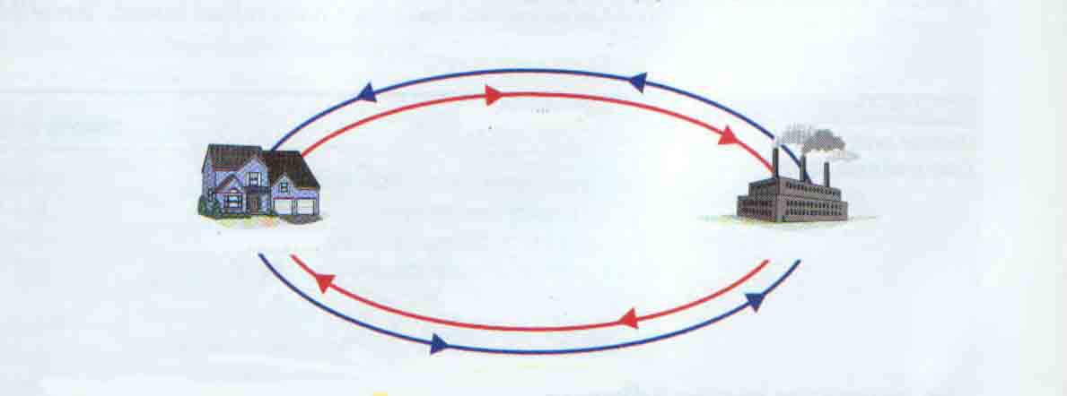
Makroekonomski model kružnog toka u “zatvorenoj privredi”.
ROBE I USLUGE
POTROŠNJA
(izdaci za robu)
DOHODAK FAKTORA PROIZVODNJE
(plate, rente, profiti)
DOMAĆINSTVA
FAKTORI PROIZVODNJE
(rad, zemlja, kapital)
FABRIKA - KOMPANIJA
Kružni tok makroekonomskih aktivnosti u zatvorenoj privredi
Donji deo slike ilustruje kružni tok inputa proizvodnje: rad, zemljište i kapitalna dobra od domaćinstava prema fabrikama i novčani tok od fabrike prema domaćinstvima u obliku: plata, profita i renti. Gornji tok pokazuje produkciju finalnih dobara i usluga prema domaćinstvima i novčane izdatke (raspoloživi dohodak) za potrošnju finalnih dobara od stanovništva prema fabrikama - kompanijama.
Tokovi inputa i autputa (roba i usluga)
Tokovi novca

Slide 28
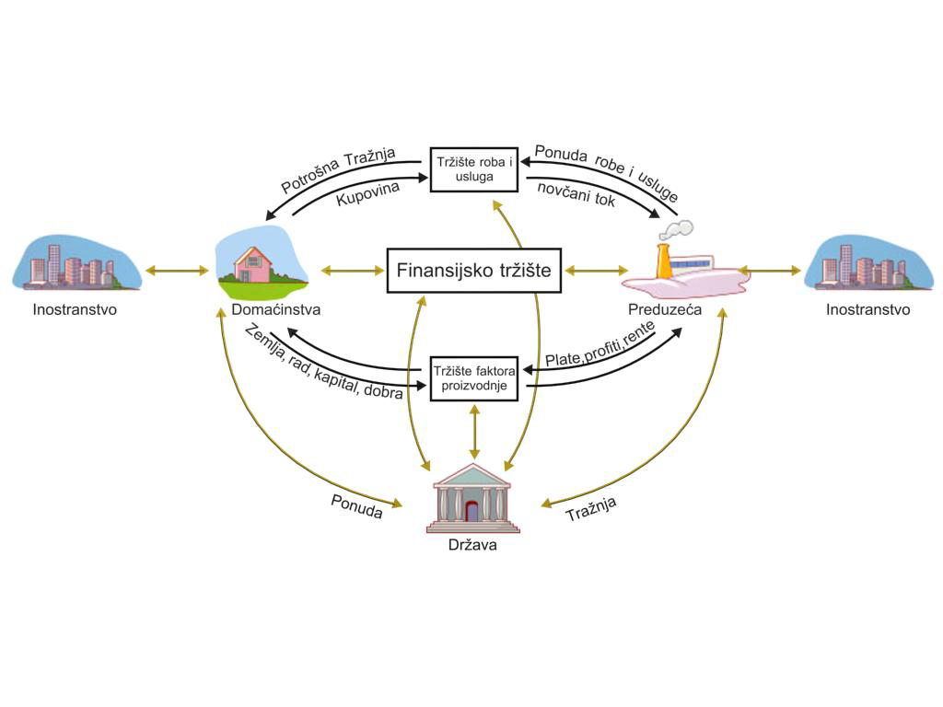
Makroekonomski model kružnog toka u “otvorenoj privredi”
Kružni tok makroekonomskih aktivnosti u otvorenoj privredi (robni i novčani) tokovi između domaćinstava, kompanije, države i inostranstva
Njihove aktivnosti se povezuju preko tržišta: inputa proizvodnje, tržišta roba i usluga i finansijskog tržišta. Finansijsko tržište kanališe štednju u investicije.

Slide 29
GRAFIKONI, KRIVE I JEDNAČINE
Šta je dijagram?
  Grafički prikaz koji pokazuje kako se dva ili više skupova podataka ili varijabli odnose jedan prema drugome.
  Pregledni prikaz nekog ekonomskog problema.

Slide 30
Od tabele do grafikona (dijagrama)
apcisa
Tabela 1. Cena i kolicina proizvoda X
 | Cena proizvoda X | Količina proizvoda
A | 60 | 8
B | 50 | 10
C | 40 | 12
D | 30 | 14
E | 20 | 16
A
60
Cena (P)
50
B
C
40
30
D
20
E
10
0
2 4 6 8 10 12 14 16
ordinata
Količina (Q)

Slide 31
Odnos između varijabli
Indirektan odnos
(negativan linearni odnos):
Kada X raste, Y pada
Kada X pada, Y raste
Direktan odnos
(pozitivan linearni odnos):
Kada X raste, Y raste
Kada X pada, Y pada
y
y
x
x

Slide 32
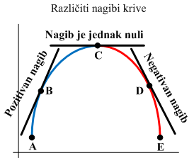

Slide 33
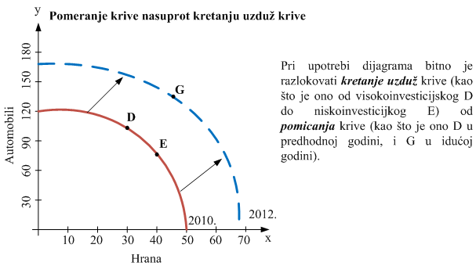

Slide 34
HVALA NA PAŽNJI!

